Slide 1

LA POTENZIOMETRIA
Dalla teoria alle applicazioni in laboratorio
Samuele Gagliardi
4°M - ITAS Natta

Slide 2
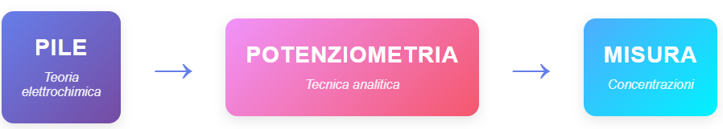
INTRODUZIONE
Finora abbiamo visto e studiato:
le pile (con disegno, rappresentazioni e reazioni)
l'equazione di Nernst
i potenziali standard
Domanda: Come possiamo sfruttare le conoscenze sulle pile per MISURARE concentrazioni di sostanze in soluzione?
Risposta: Attraverso la POTENZIOMETRIA - una tecnica analitica che misura la differenza di potenziale (in mV) tra due elettrodi per determinare la concentrazione di una specie chimica.

Slide 3
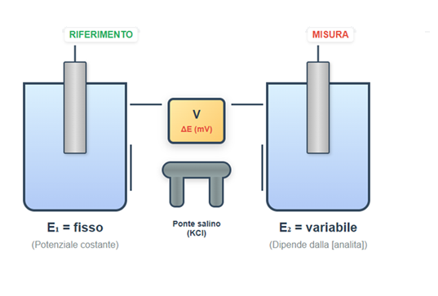
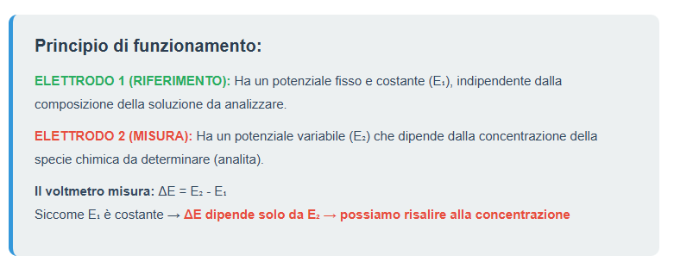
PASSAGGIO DA PILE A ELETTRODI
La pila è costituita da 2 semicelle (ELETTRODI)
Se una di queste 2 semicelle ha un E fisso e costante, la f.e.m (in V) che misuriamo dipenderebbe solo dall'altra semicella.

Slide 4
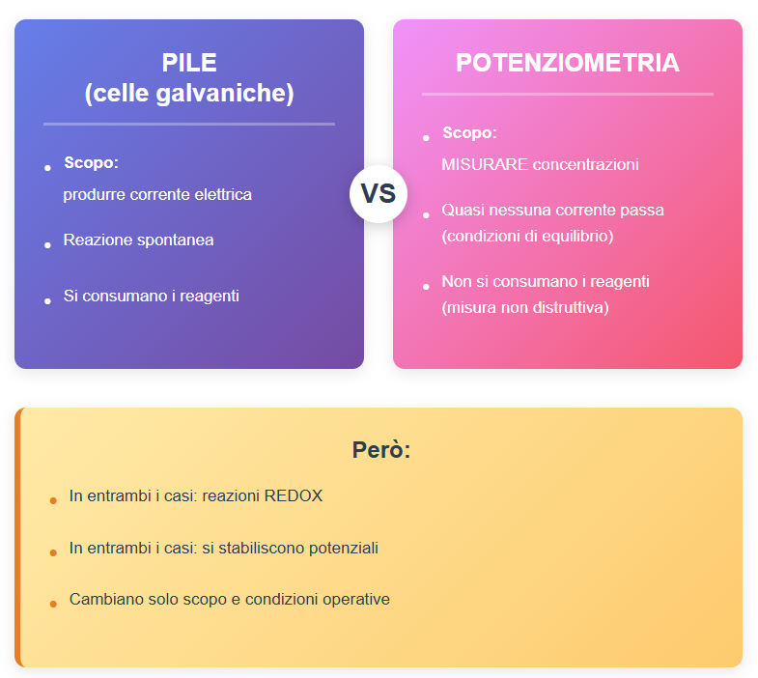
ELETTRODI NELLA POTENZIOMETRIA
In realtà nell'analisi potenziometrica gli elettrodi saranno indubbiamente diversi dalle semicelle.
Avverranno sempre delle reazioni di semicella e queste sono reazioni REDOX
Si stabiliranno comunque dei potenziali
IN QUESTO NUOVO "RIARRANGIAMENTO" LE SEMICELLE SI CHIAMANO ELETTRODI

Slide 5
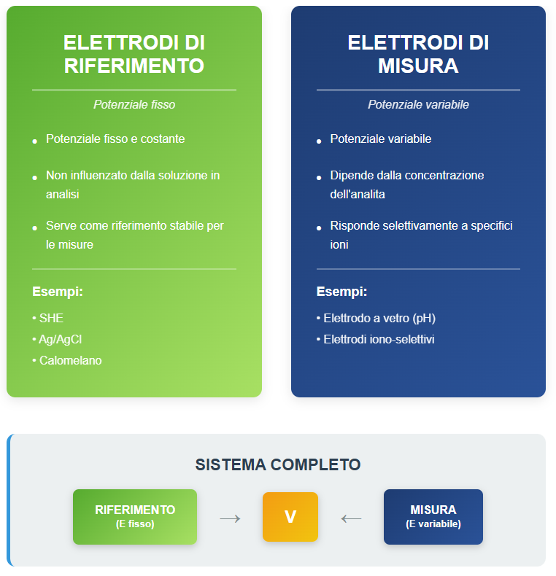
DEFINIZIONI ELETTRODI

Slide 6
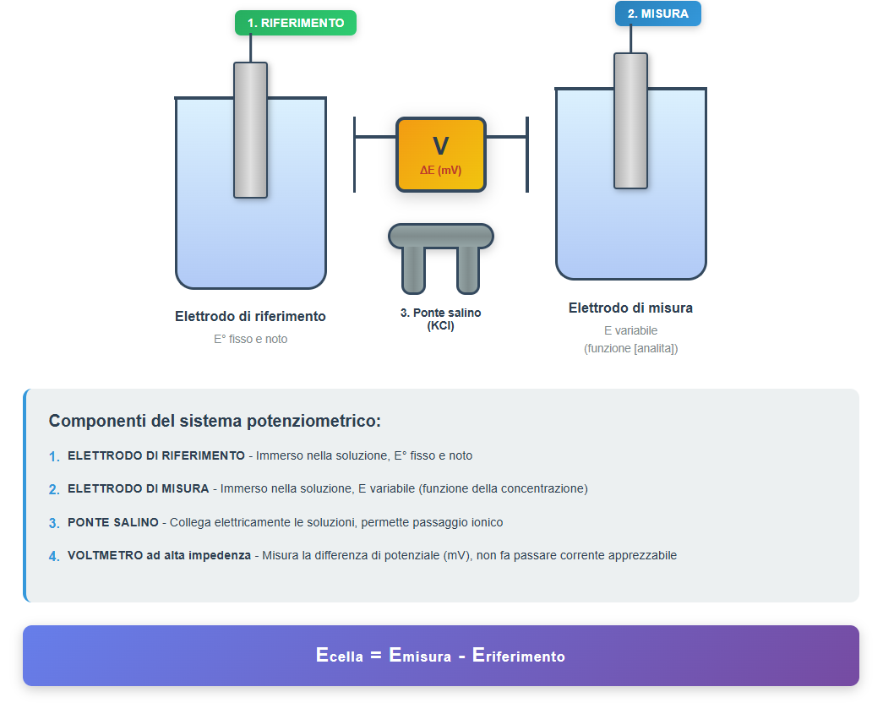
SCHEMA GENERALE ANALISI POTENZIOMETRICA
Nota: L'elettrodo di misura è in equilibrio con la soluzione, l'elettrodo di riferimento ha potenziale fisso.

Slide 7
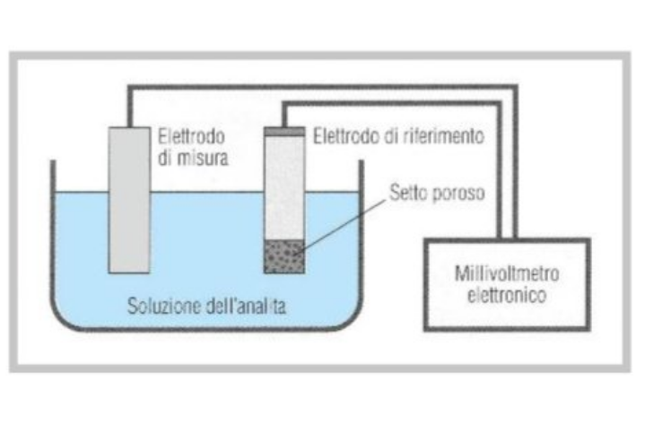
SCHEMA COMPLETO SISTEMA POTENZIOMETRICO
Nell'immagine è rappresentato un sistema potenziometrico completo.
Componenti visibili:
Elettrodo di riferimento
Elettrodo di misura
Ponte salino
Millivoltmetro digitale
Soluzione in analisi
La misura del potenziale (in mV) permette di risalire alla concentrazione dell'analita attraverso l'equazione di Nernst.

Slide 8
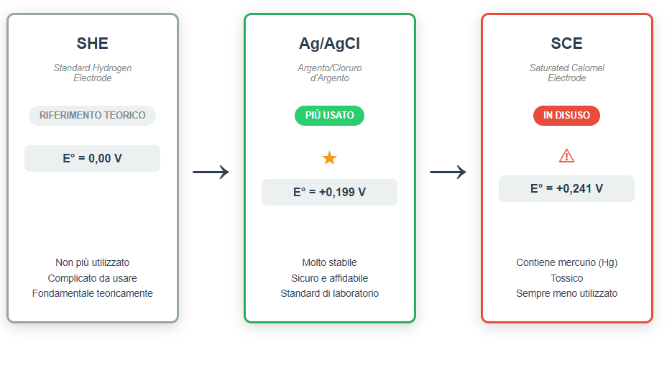
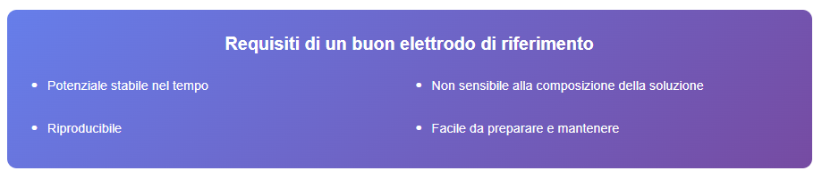
INTRODUZIONE ELETTRODI DI RIFERIMENTO
Perché ci serve un elettrodo di riferimento?
Per misurare un potenziale abbiamo bisogno di un punto di riferimento stabile e costante, proprio come serve uno zero per misurare le temperature.

Slide 9
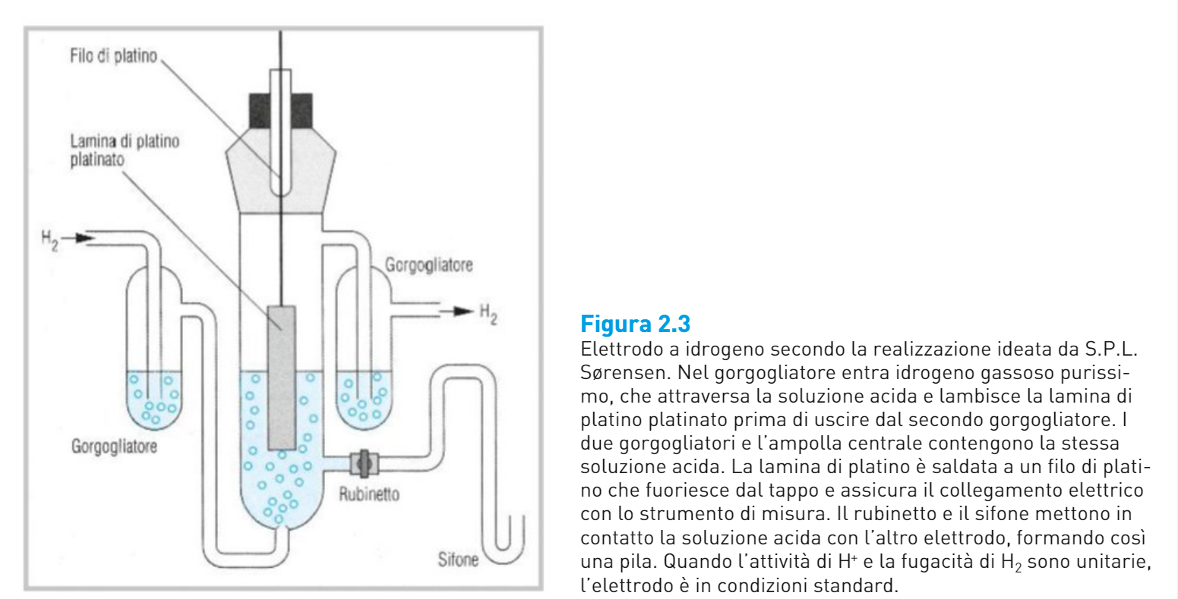
ELETTRODO STANDARD A IDROGENO (SHE)
Standard Hydrogen Electrode - Il riferimento universale
Caratteristiche:
E° = 0,00 V per convenzione
Elettrodo di platino platinato
H₂ gassoso a 1 bar
Soluzione con [H⁺] = 1,00 M
Temperatura: 25°C (298 K)

Slide 10
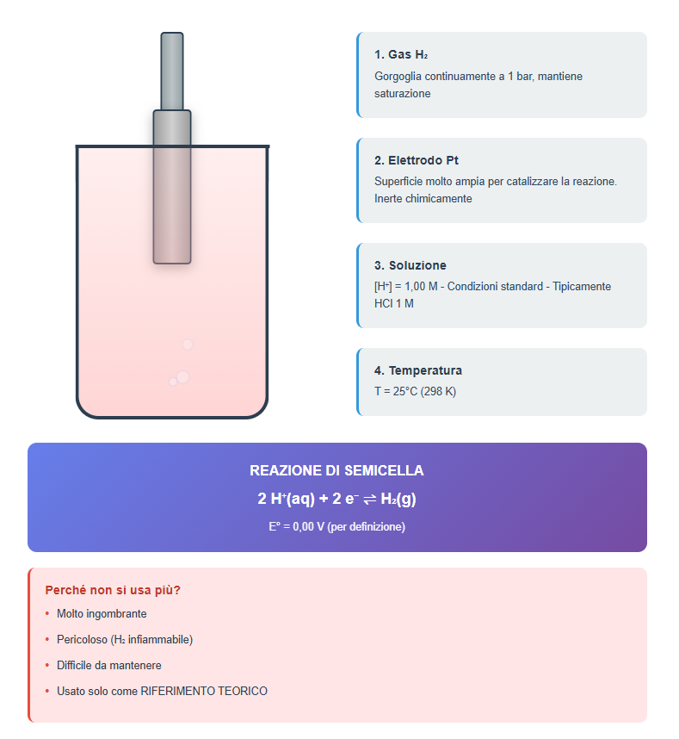
FUNZIONAMENTO ELETTRODO SHE

Slide 11
Domande
Qual è la reazione che avviene nell’elettrodo SHE
Perché ha importanza storica
Qual è l’E ( potenziale ) fisso dell’SHE
Perché non lo vedrete in laboratorio

Slide 12

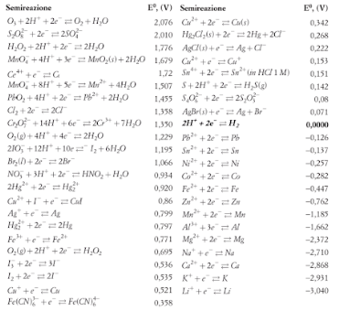
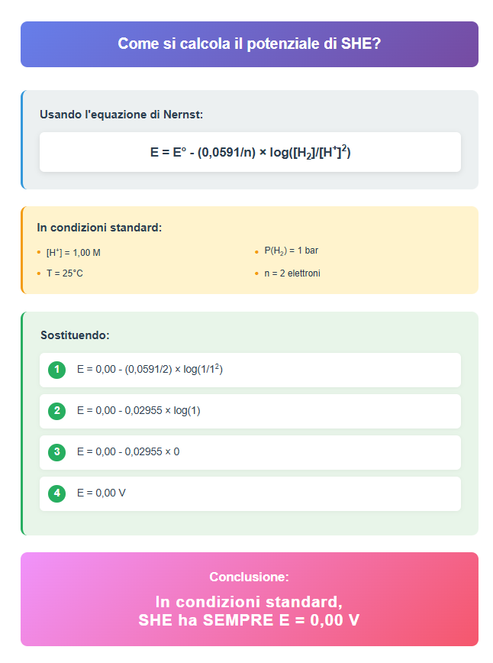
Un suggerimento per le domande poste in precedenza

Slide 13
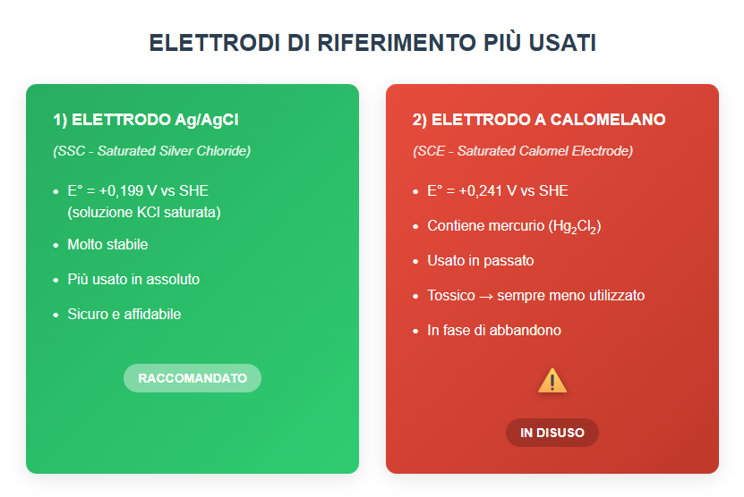
ELETTRODI DI RIFERIMENTO
Gli elettrodi di riferimento più usati sono:
Ag/AgCl
a calomelano (dove il calomelano è un sale poco solubile di mercurio)
Perché servono elettrodi di riferimento pratici? SHE è perfetto teoricamente ma impossibile da usare in laboratorio
Requisiti per uso pratico: ✓ Compatti e maneggevoli ✓ Sicuri (no gas infiammabili) ✓ Stabili nel tempo ✓ Economici ✓ Facili da mantenere

Slide 14
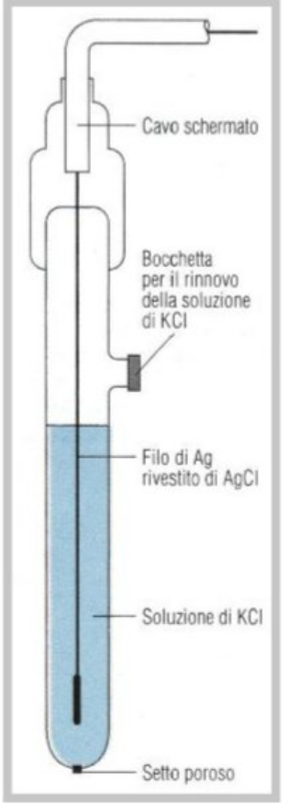
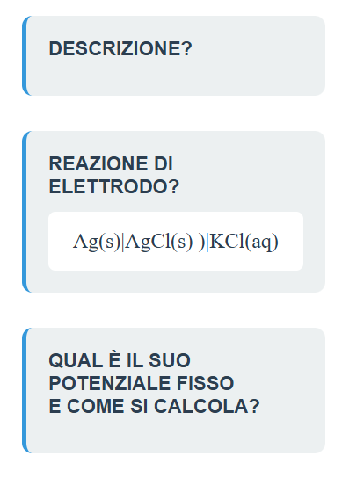

ELETTRODO AD Ag/AgCl

Slide 15
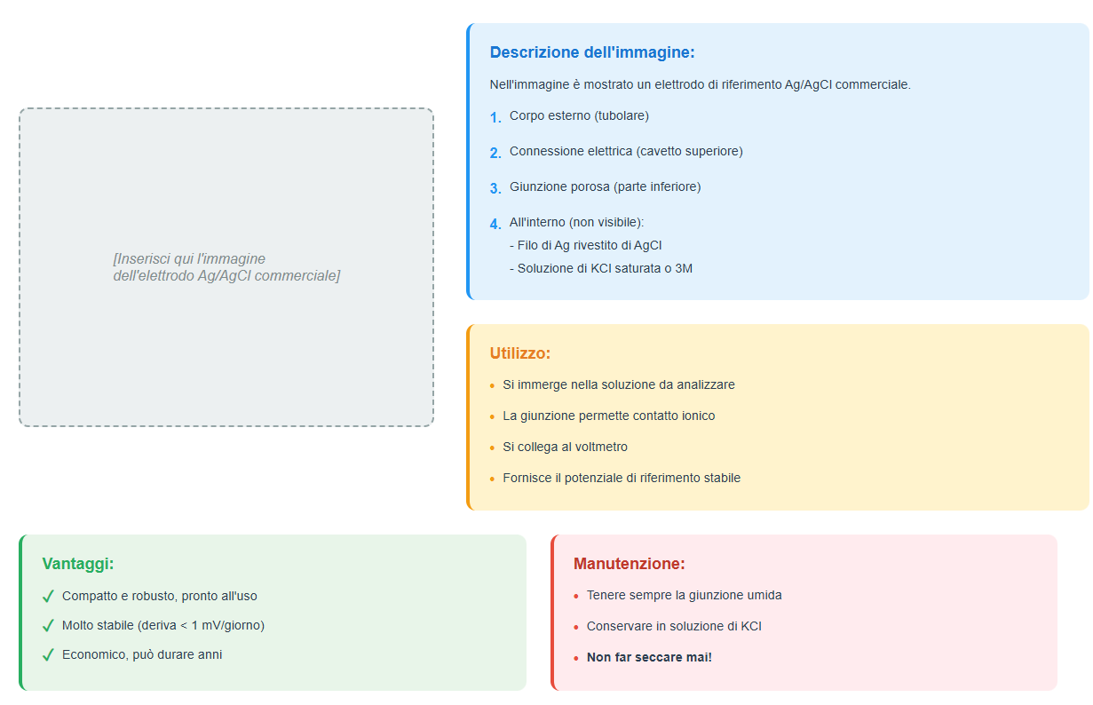
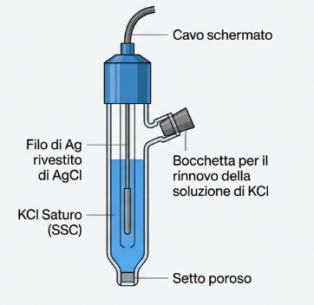
ELETTRODO AD Ag/AgCl

Slide 16
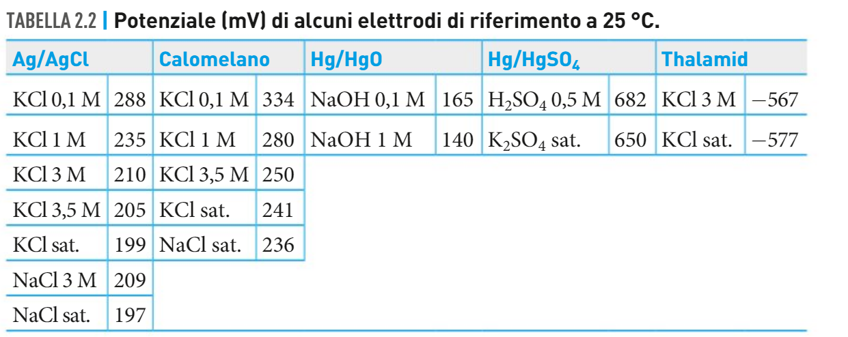
STABILITÀ DEL POTENZIALE
Facendo gli opportuni ragionamenti si verifica che il potenziale (E) dell'elettrodo di riferimento Ag/AgCl dipende soltanto dalla concentrazione del cloruro [Cl⁻].
Normalmente si usano soluzioni sature di KCl (4,2 M) e si ha:
SSC - Saturated Silver-Silver Chloride Electrode
In ogni caso il valore fisso del potenziale si può individuare in questa tabella

Slide 17
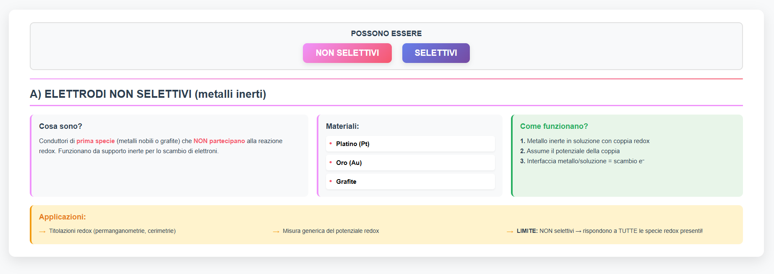
ELETTRODI DI MISURA

Slide 18
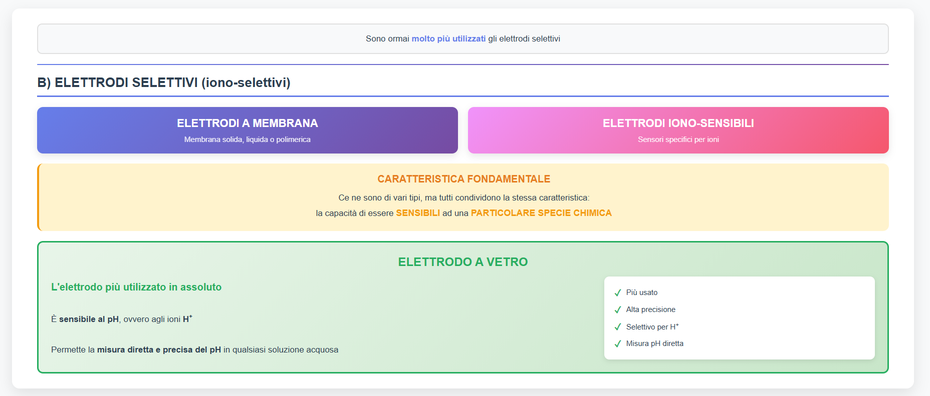
ELETTRODI DI MISURA

Slide 19
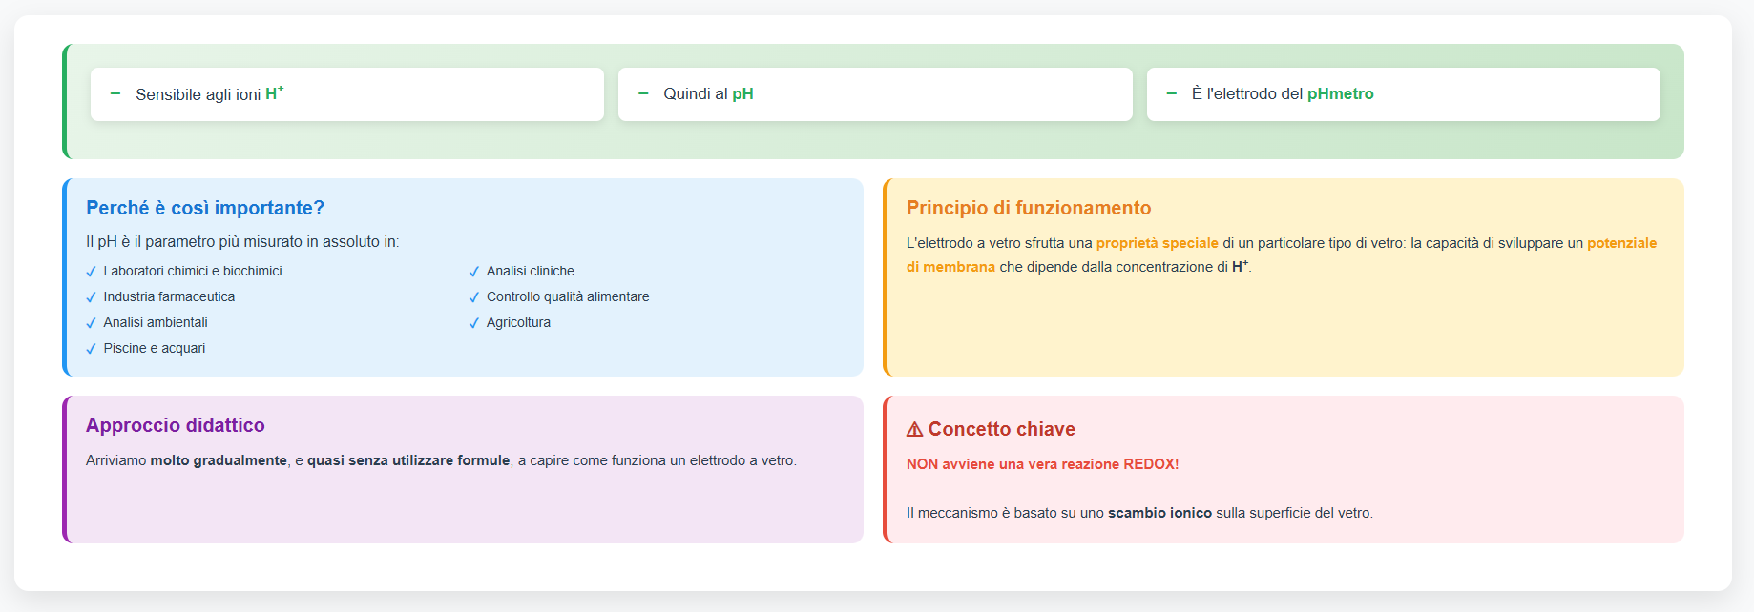
ELETTRODO A VETRO PER LA MISURA DEL pH

Slide 20
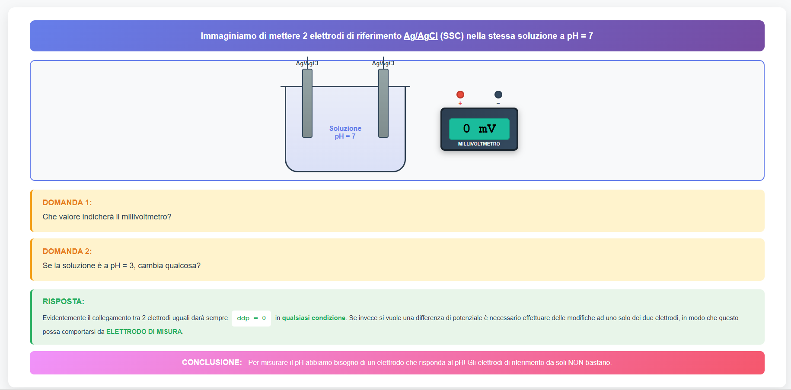
DUE ELETTRODI IDENTICI

Slide 21
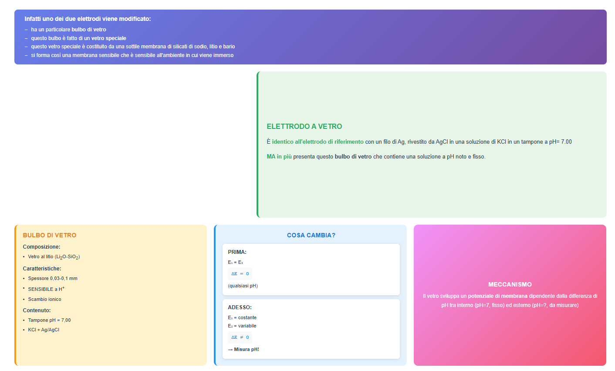
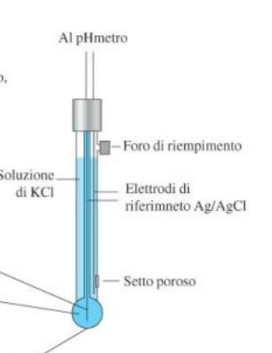
MODIFICA DELL'ELETTRODO: IL BULBO DI VETRO

Slide 22
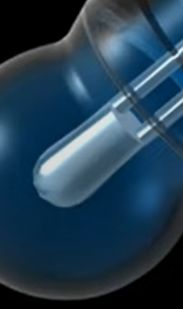
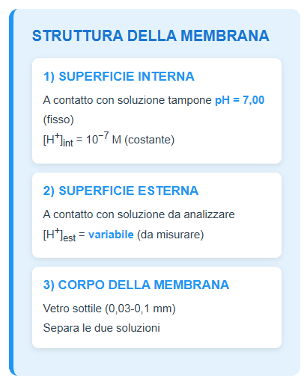
ZOOM SULLA MEMBRANA DI VETRO
Immaginiamo di fare uno «zoom» sulla membrana, che è la parte sensibile e che va maneggiata con molta attenzione
Quando immergiamo il bulbo in soluzione le due superfici della membrana ( quella interna a pH = 7 ) e quella esterna si idratano e formano un sotttile strato di gel.
Tra queste due superfici della membrana il pH è normalmente diverso e diversa sarà anche la capacità degli ioni H⁺ di penetrare entro la membrana, spostano ioni Na⁺.

Slide 23
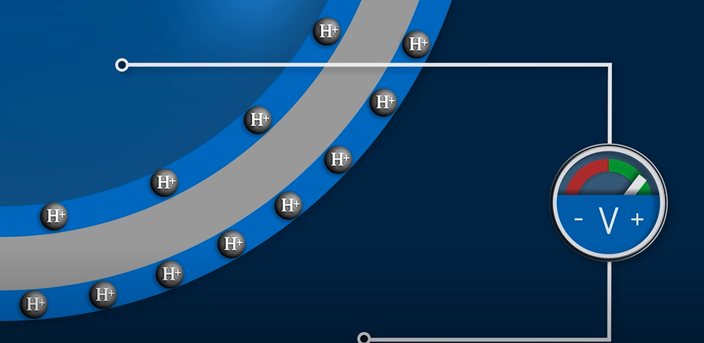
ASIMMETRIA DI CARICA SULLA MEMBRANA
ESEMPIO: SOLUZIONE ACIDA
Se la membrana è immersa in una soluzione più acida (ad esempio pH = 3), ci saranno più ioni H⁺ nello strato esterno di gel rispetto allo strato interno.
SUPERFICIE ESTERNA (pH = 3):
- [H⁺] = 10⁻³ M → molti ioni H⁺ disponibili
- Molti siti Si-OH formati
Superficie più POSITIVA
SUPERFICIE INTERNA (pH = 7):
- [H⁺] = 10⁻⁷ M → pochi ioni H⁺
Molti siti Si-O⁻ rimangono
Superficie più NEGATIVA
ASIMMETRIA DI CARICA = POTENZIALE DI MEMBRANA
La differenza di concentrazione di H⁺ tra le due superfici crea una differenza di potenziale elettrico misurabile. Questo potenziale è proporzionale alla differenza di pH tra interno ed esterno, permettendo di misurare il pH della soluzione

Slide 24
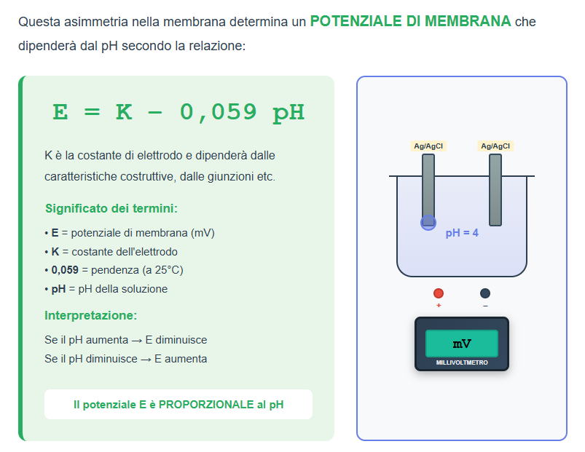
LA FORMULA DEL POTENZIALE DI MEMBRANA

Slide 25

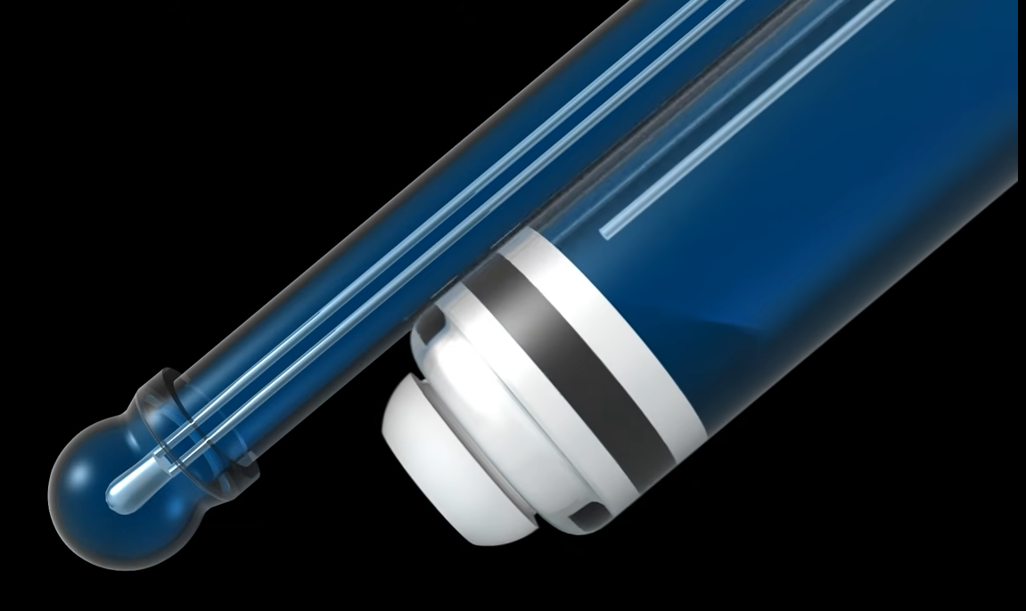
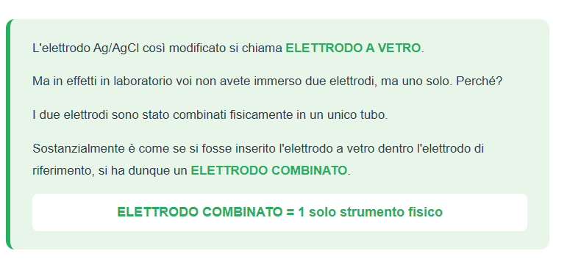
L'ELETTRODO COMBINATO

Slide 26
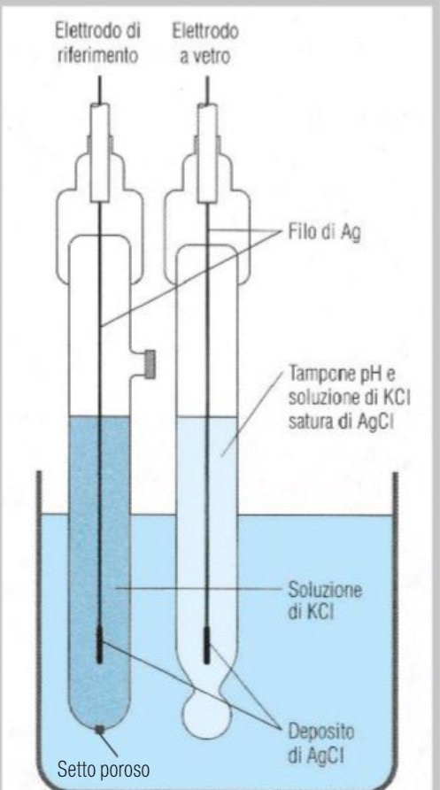
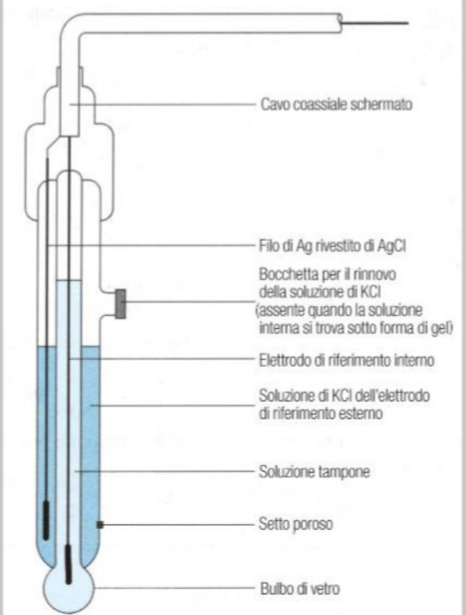
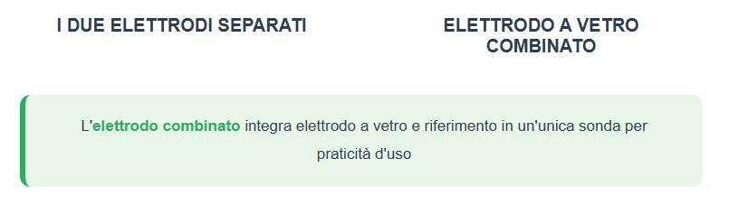
CONFRONTO: SEPARATI VS COMBINATO

Slide 27
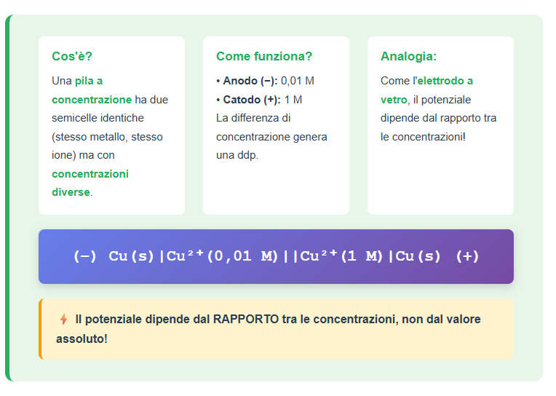
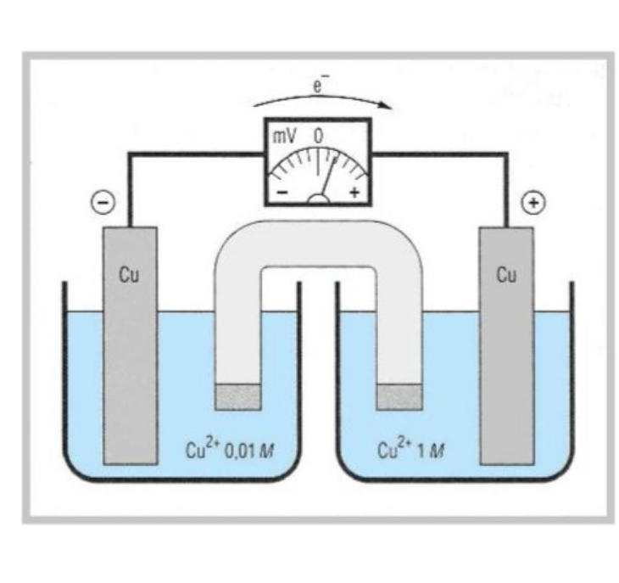
PILA A CONCENTRAZIONE

Slide 28
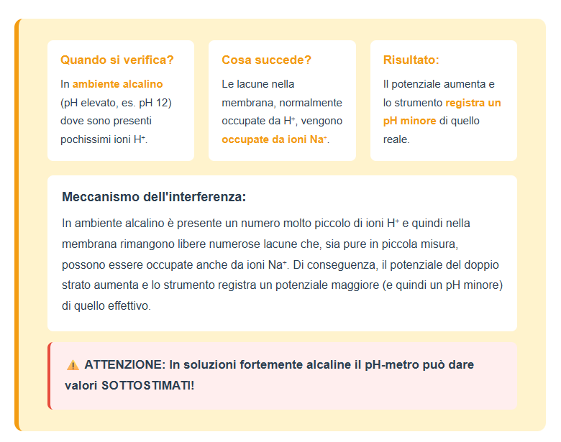
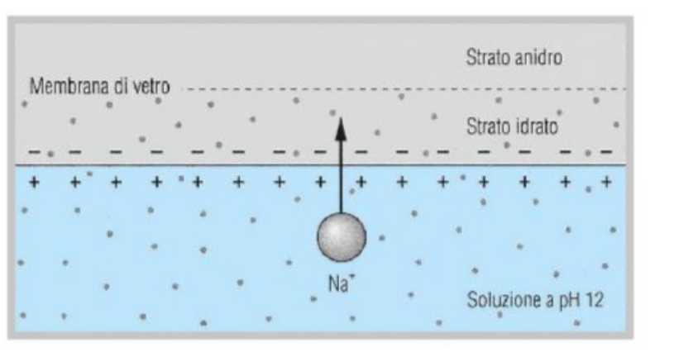
INTERFERENZA DEGLI IONI ALCALINI (Na⁺)

Slide 29
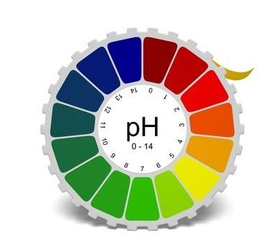
VIDEO SUL pHmetro
https://youtu.be/HbwKYxHnSds

